Slide 1
Möte 1: Smågrupp 5 – Mappning mellan HSA (verksamhetskod) och Snomed CT verksamhetsinriktning
Robert Meriruoho
Informatiker

Slide 2

Agenda
Bakgrund
Syfte och mål
Kvantitativ sammanställning av innehåll i kodverken
Preliminär arbetsprocess
Grad av ekvivalens i mappningen
Diskussion kring hur vi ska arbeta

Slide 3
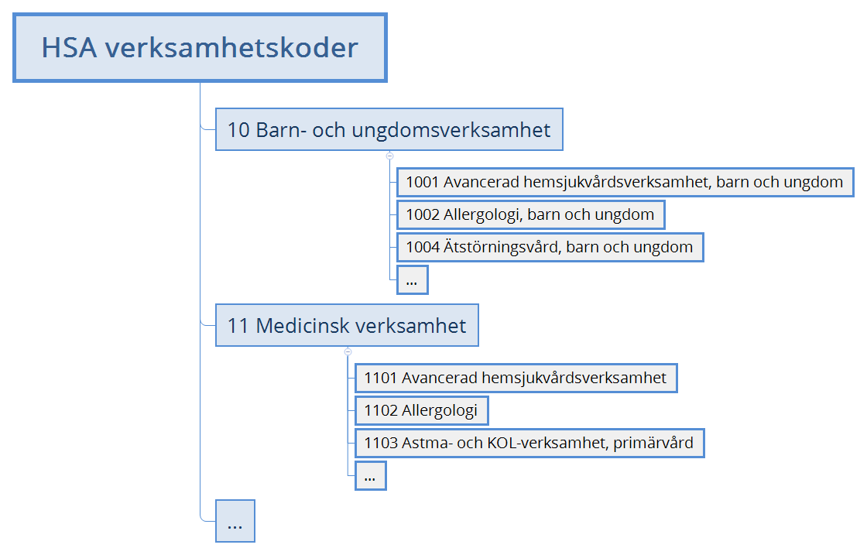
Bakgrund - HSA verksamhetsinriktning
HSA kodverk för verksamhetsinriktning - ett set av koder som används inom svensk vård och omsorg för att kategorisera och beskriva enheter, verksamheter och roller.
Används av nationella katalogtjänsten HSA och är framtagen av Inera.
Monohierarkiskt kodverk – ett begrepp kan bara ha en förälder.
VOK tar in HSA verksamhetsinriktning idag genom Inera som ombud.
Innehåller viss ”problematiska” koder där vi snarare tycker att verksamhetsinriktning ska representeras som en tjänst och inte en egen inriktning.
Bild 1: Visualisering av innehållet i HSA

Slide 4
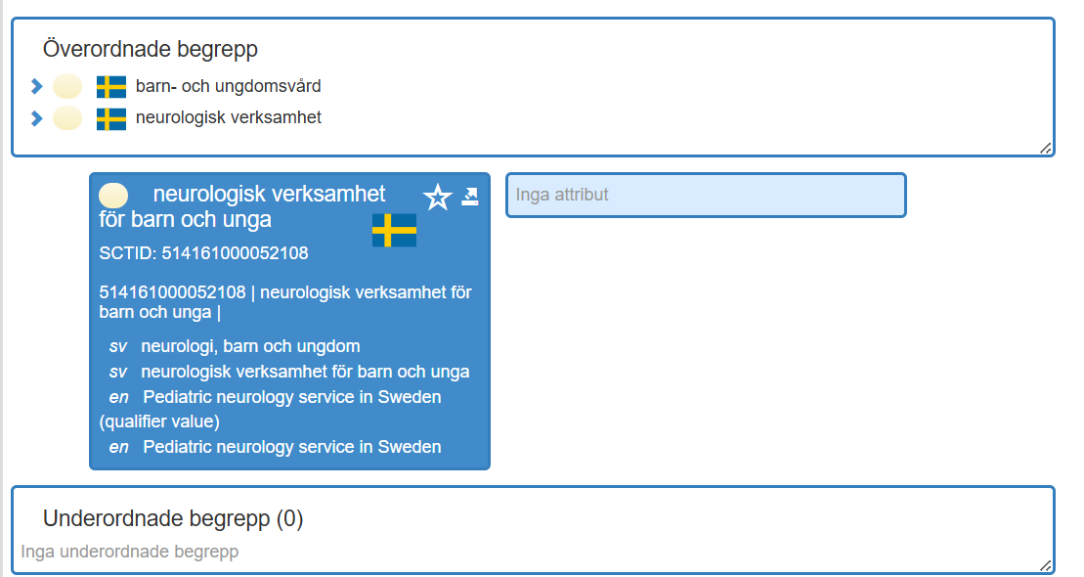
Bakgrund - Verksamhetsinriktning inom hälso- och sjukvård (Snomed CT)
513871000052105 |verksamhetsinriktning inom hälso- och sjukvård|. Är ett renodlat urval i Snomed CT (refset).
Består idag av 111 koder som finns inom hierarkin bestämningsvärde (qualifier value).
Framtagen och förvaltas av E-hälsomyndigheten.
Polyhierarkiskt kodverk – ett begrepp kan bara ha flera föräldrar.
På sikt omfatta alla verksamhetsinriktningar inom hälso- och sjukvård som finns i Sverige.
Utgår mestadels från HSA men även MVO och IVOs kodverk för verksamhetsinriktning.
Bild 2: Visualisering av innehållet i HSA

Slide 5
Syfte och mål med smågruppens arbete
Syfte: För att kommande användare av urval verksamhetsinriktning inom hälso- och sjukvård ska ha möjlighet att övergå till
urvalet måste smågruppen ta fram en mappning mellan HSA och Snomed CT.
Mål: Att tillhandahålla och publicera en mappning mellan HSA verksamhet och Verksamhetsinriktning inom hälso- och
sjukvård.

Slide 6
Sammanställning av innehåll i kodverken

Slide 7
Preliminär arbetsprocess
1. Framtagandet av mappningsunderlag
2. Granskning av mappningsunderlaget
3. Mappning av ”röda” verksamheter
4. Granskning av mappning
5. Publicering av mappningen

Slide 8
Preliminär arbetsprocess (forts.)
Processteg | Beskrivning | Ansvarig | När | Status
1. Framtagandet av mappningsunderlag | Innebär att man mappar de verksamhetsinriktningar som finns i Snomed CT och där vi har utgått från HSA | Robert | April | Klart
2. Granskning av mappningsunderlaget | Mappningsunderlaget granskas utifrån om man har valt rätt term i Snomed CT | Hela smågruppen exkluderat Robert | April | Att göra
3. Mappning av ”röda” verksamheter | Smågrupp 3 arbetar med att bedöma vilka verksamhetsinriktningar är ”röda” i bemärkelsen att de ska inte komma med till det nya kodverket alls. Dessa behöver ändå hanteras i mappningen eftersom om vi väljer att inte ta med en verksamhetsinriktning behöver vi peka på en bredare verksamhetsinriktning. | Hela smågruppen | Maj - Juni | Att göra
4. Granskning av mappning | Mappningen mellan HSA och Snomed CT tillgängliggörs för hela arbetsgruppens innan publicering för granskning | Hela arbetsgruppen | Juni? | Att göra
5. Publicering av mappningen | Mappningen tillgängliggörs på gruppens Confluence yta, på Confluence ytan för VOK och hos HSA förvaltningen (?). Ytterligare diskussion behövs om detta ska även publiceras tekniskt hos exempelvis myndighetens och Ineras terminologiserver? | Robert Annika? | Augusti? | Att göra

Slide 9
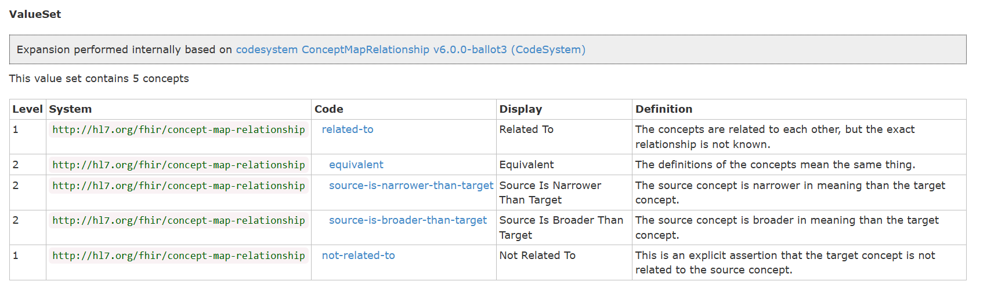
Grad av ekvivalens i mappningen
För att kunna ta fram en högkvalitativ mappning mellan HSA och Snomed CT behöver vi
  Ange vilka koder är lika mellan kodverken
  Ange vilka koder är olika och på vilket sätt
Detta är också viktigt rent tekniskt när exempelvis HSA skickar in information till VOK.
  HSA kod Akutsjukvård 1100 är ekvivalent med Snomed CT begreppet akutsjukvårdsverksamhet 514211000052101
  HSA kod Alkoholsjukvård 1603 är snävare än Snomed CT begreppet beroendevård för vuxna 524151000052101
OBS! För vår mappningar är det viktigt att komma ihåg att
  Källan (source) = HSA
  Målet (target) = Snomed CT
Tekniskt kan detta lösas med fhir concept map relationsships. Därför har jag utgått ifrån de grader av ekvivalens som man kan ange i fhir.
Bild: Value set concept map relationship

Slide 10
Grad av ekvivalens i mappningen (forts.)
Grad av ekvivalens | Beskrivning | Relevans för vår mappning (mappningsregel)
Ekvivalent | Avser ett till ett förhållande. Ekvivalens mellan begreppen föreligger, begreppen betyder samma sak. | De HSA koder som vi har tagit med i urvalet i Snomed CT får per definition ”ekvivalent” som grad av ekvivalens eftersom vi menar samma sak
Källan är bredare än målet | Begreppet i källan har en bredare betydelse än begreppet i målet. | Blir relevant för ”röda” inriktningar där vi väljer att mappa mot ett bredare begrepp i Snomed CT. Sannolikt mer relevant när och om vi mappar med riktning Snomed CT -> HSA
Källan är snävare än målet | Begreppet i källan har en snävare betydelse än begreppet i målet. | Blir relevant för ”röda” inriktningar där vi väljer att i) inte ta med en verksamhetsinriktning och ii) mappa den mot en bredare verksamhetsinriktning. Detta kan exempelvis vara fallet då när vi anser att något i HSA snarare beskriver en tjänst än en verksamhet.
Relaterad till | Begreppen är relaterade till varandra, men den exakta relationen är inte känd. | Kan användas när vi har svårt att avgöra ekvivalens
Inte relaterad till | Detta är ett uttryckligt påstående att målbegreppet inte är relaterat till källbegreppet. | Kommer sannolikt inte användas av oss
Ingen mappning | Ingen mappning mellan begreppen finns | Relevant för exempelvis HSA koder inom socialtjänst.

Slide 11
Hur ska vi arbeta?
Vill ni ha en genomgång av mappningsunderlaget?
Hur ofta behöver vi ses?
Initialt själva och sedan samlas i gruppen?
Röda verksamheter kommer kräva mer arbete i smågruppen? Regelbundna arbetsmöten?
Övriga frågor?

Slide 12
Referenser
HSA verksamhetsinriktning (version 5.20) – PDF format
HSA fastställda värdemängder – Excel
Verksamhetsinriktning inom hälso- och sjukvård i Snomed CT browsern
Mappningsunderlaget för mappning mellan HSA och Snomed CT
Kopia av de nya verksamhetsinriktningar som kommer att läggas till i Snomed CT
Samtliga verksamhetsinriktningar i Snomed CT visualiserat
Smågruppens confluence yta

